Slide 1
Mikael Labbé
Infections
Transmissible par le
Sexe ou par
sang

Slide 2
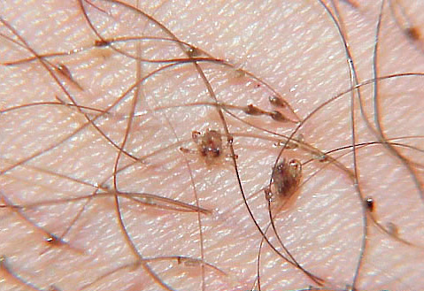
morpions
Nom: morpion
Autre nom: pou du pubis
Nom scientifique: pthirus pubis
Type d’organisme: parasite
Photo:
Symptômes: sa pique
Traitements: raser, peigne, savon

Slide 3
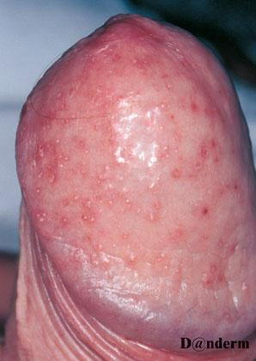
Chlamydia
Nom: chlamydia
Autre nom : chlamydiose
Nom scientifique: chlamydia trachomatis
Type d’organisme: bactérie
Photo:
Symptômes: écoulement anormaux
Traitements: antibiotique

Slide 4
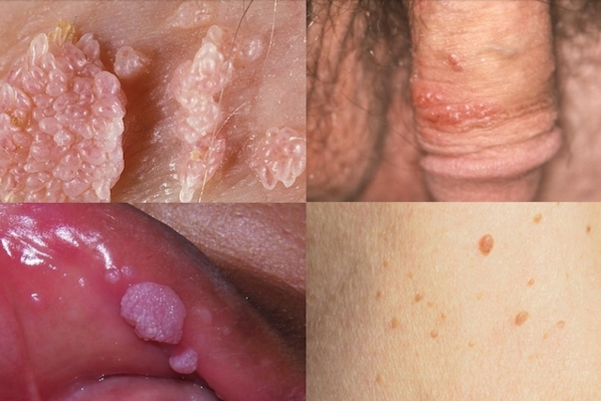
Gonorrhée
Nom: Gonorrhée
Autre nom : chaude pisse
Nom scientifique:Neisseria gonorrhoeae
Type d’organisme: bactérie
Photo:
Symptômes: écoulement anormal
Traitements: anthibiotique

Slide 5
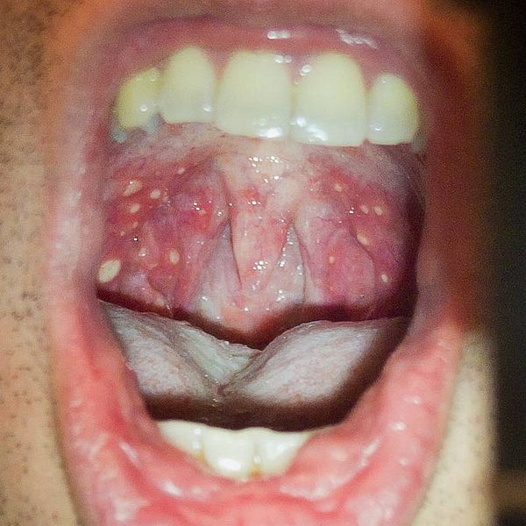
Syphilis
Nom: syphilis
Autre nom :vérole
Nom scientifique:Franzosenkrankheit
Type d’organisme:bactérie
photo
Symptômes: ulcer
Traitements: antibiotique

Slide 6
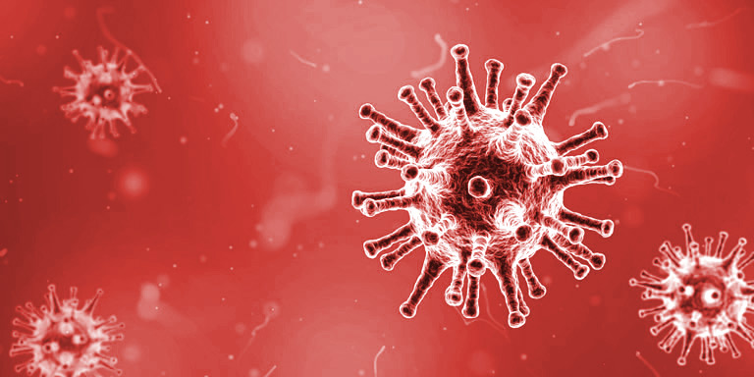
Sida
Nom: sida
Autre nom : syndrome d'immunodéficience acquise
Nom scientifique: VIH
Type d’organisme: virus
Photo:
Symptômes: destruction des cellules du système imunitaire
Traitements: aucun traitement

Slide 7
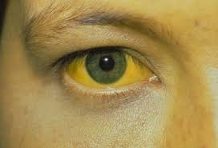
Hépatite B
Nom:hépatite B
Autre nom : jaunisse
Nom scientifique: VHB
Type d’organisme: virus
photo
Symptômes: tout deviens jaune
Traitements: inconnue

Slide 8
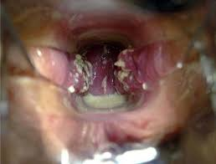
Vaginite
Nom: vaginite
Autre nom : vaginite alevure
Nom scientifique: Trichomonas vaginalis
Type d’organisme: virus
photo
Symptômes: inflamation de la vulve
Traitements: crème

Slide 9
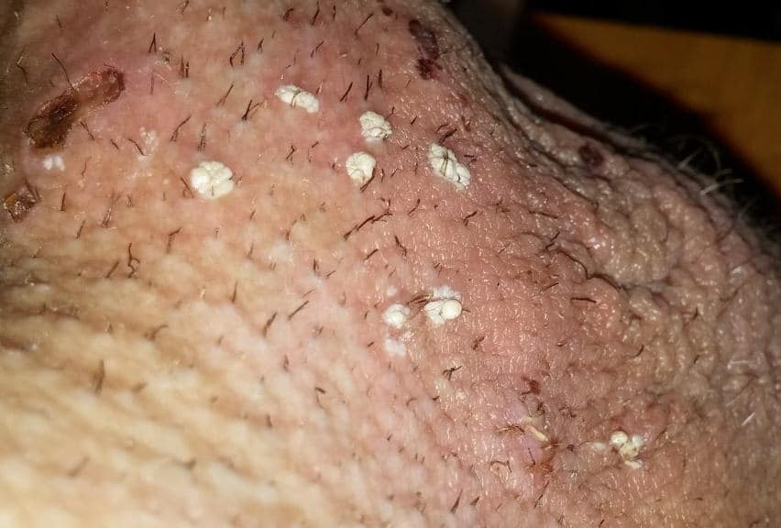
condylomes
Autre nom : Verrue génitale
Nom scientifique: condylomata acuminata
Type d’organisme: Virus
photo
Symptômes: Des verrues sur le gland, le frein, le prépuce, l’orifice urinaire et autour de l’anus.
Traitements: Laser, azote liquide

Slide 10
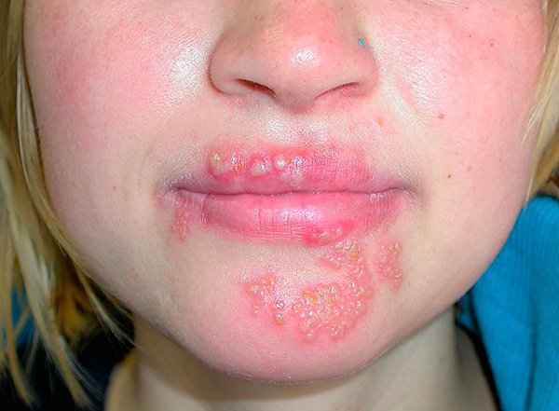
herpès
Autre nom : HSV2
Nom scientifique: Virus Herpes simplex
Type d’organisme: Virus
photo
Symptômes: feux sovages
Traitements: rien

